Slide 1



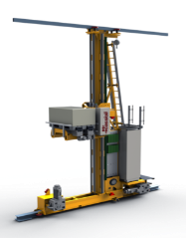
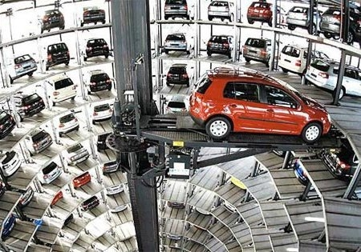
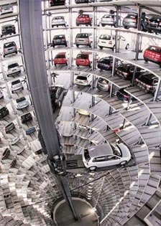
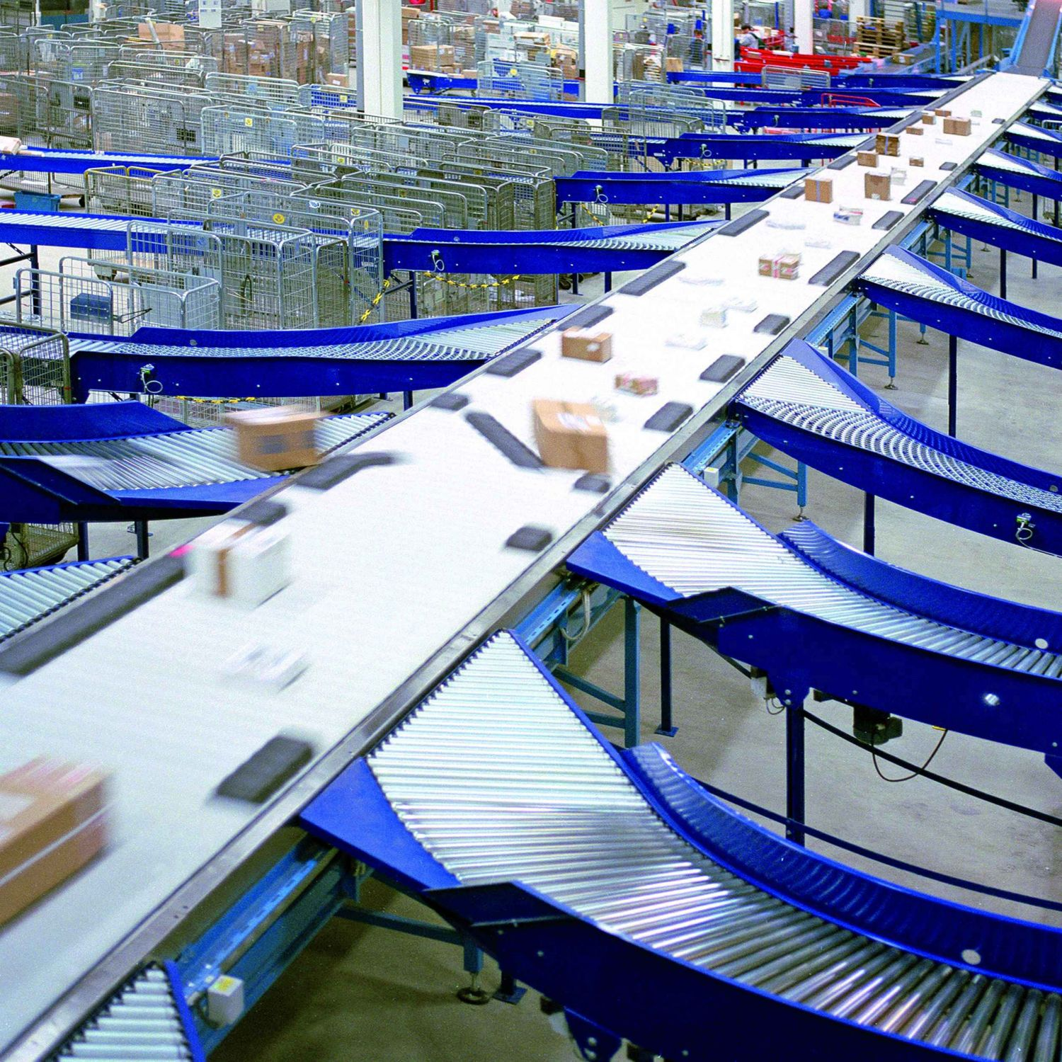
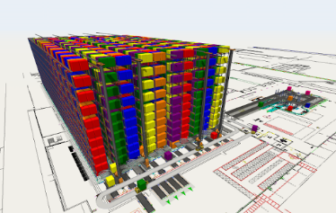

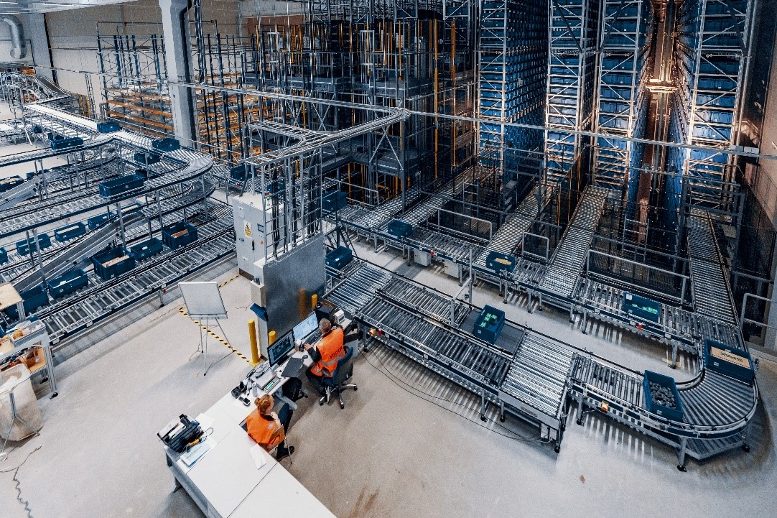

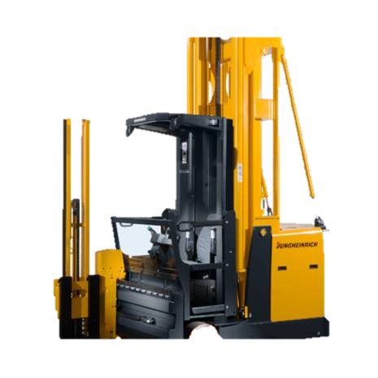
Машински факултет Универзитета у Нишу
Мастер академске студије
Усмерење: СМТИЛ - МТИЛ
http://pmilic.masfak.ni.ac.rs
СИСТЕМИ СКЛАДИШТЕЊА И ДИСТРИБУЦИЈЕ
- ИЗБОРНИ ПРЕДМЕТ-
ОСНОВНЕ ИНФОРМАЦИЈЕ О ПРЕДМЕТУ
др Предраг Милић, ван. проф.

Slide 2
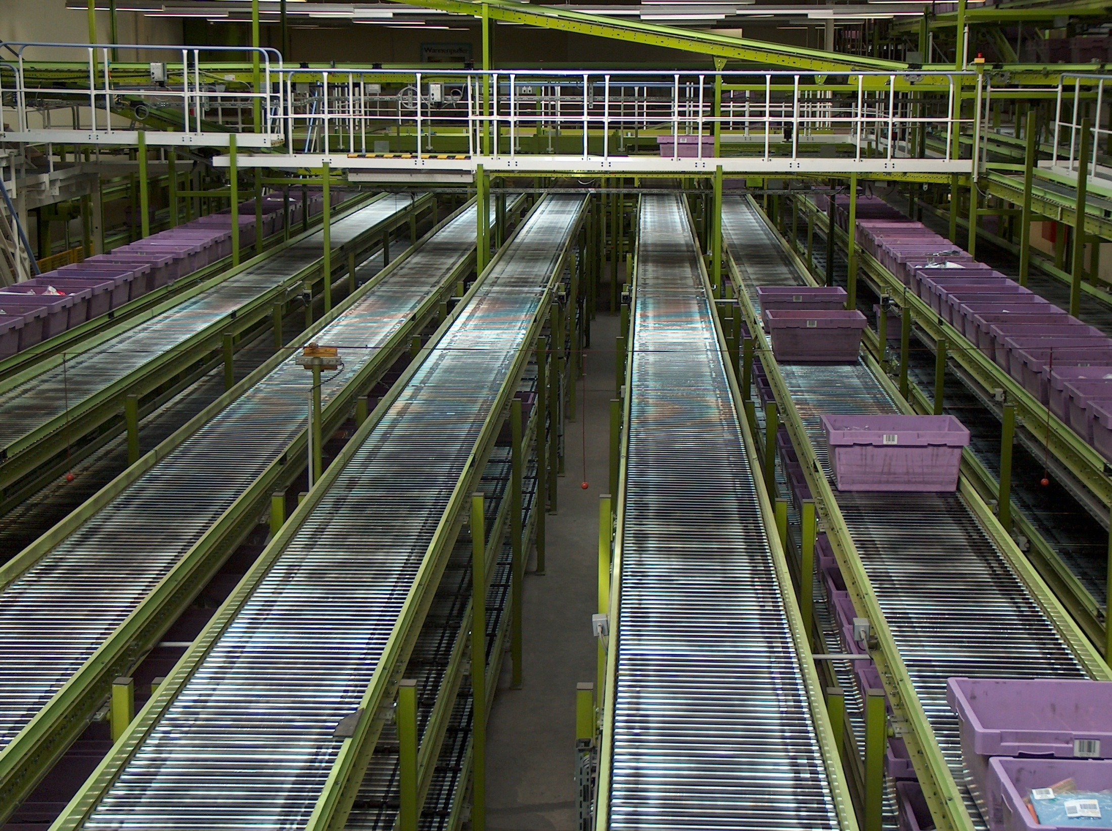
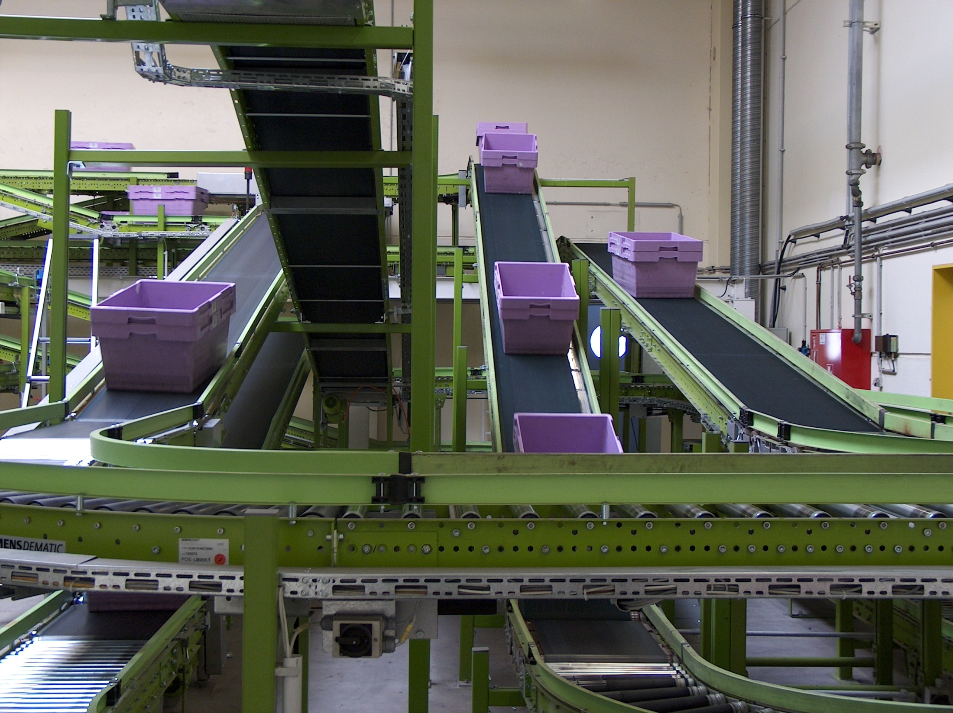
Машински факултет Универзитета у Нишу
Основне академске студије
Усмерење: Саобраћајно машинство транспорт и логистика
http://pmilic.masfak.ni.ac.rs
Студијски програм: | Машинско инжењерство - Инжењерски менаџмент
Врста и ниво студија: | Мастер академске студије
Назив предмета: | Системи складиштења и дистрибуције
Наставник: | др Предраг Милић, ван. проф.
Сарадник: | Александар Станковић, асистент
Статус/тип предмета: | Изборни предмет студијског програма / стручно апликативни
Број ЕСПБ: | 6
Услов за избор/слушање редмета: | нема

Slide 3
Машински факултет Универзитета у Нишу
Основне академске студије
Усмерење: Саобраћајно машинство транспорт и логистика
http://pmilic.masfak.ni.ac.rs
Теоријска настава
УВОДНО ПРЕДАВАЊЕ
Основе складишног система и његово место у логистичком систему. Основни подсистеми логистичког система. Складишни систем и потреба за складиштењем. Елементи складишта и процеси који се одвијају у складишту.
СКЛАДИШНИ СИСТЕМ (СС)
Организација рада складишта. Области оптимизације у складиштима (локација складишта, управљање и оптимизација залихе и технологије складиштења и комисионирања).
ЛОКАЦИЈА СКЛАДИШТА
Лоцирање складишта. Дистрибутивни системи са аспекта локација складишта. Oдређивање локације складишта.
ТЕХНОЛОГИЈЕ СКЛАДИШТЕЊА
Складишни задатак, типичне технологије, технолошке концепције и технолошко решење складишног система. Опис појединих врста технологије складиштења.

Slide 4
Машински факултет Универзитета у Нишу
Основне академске студије
Усмерење: Саобраћајно машинство транспорт и логистика
http://pmilic.masfak.ni.ac.rs
Теоријска настава
ТЕХНОЛОГИЈЕ КОМИСИОНИРАЊА
Појам и значај комисионирања. Системи токова робе, информација и организације комисионирања. Системи допуне. Примери различитих решења складишта за комисионирање.
ТЕХНОЛОШКО ПРОЈЕКТОВАЊЕ СКЛАДИШТА
Основе моделирања и симулирања рада складишних система.
УПРАВЉАЊЕ И ОПТИМИЗАЦИЈА ЗАЛИХА
Залихе у производњи, дистрибуцији и трговини. Одређивање стратегије управљања залихама. Математички модели за прорачун и оптимизацију стања залиха (статички - динамички, детерминистички - стохастички).
УПРАВЉАЊЕ СКЛАДИШНИМ ПРОЦЕСИМА
Управљање процесима пријема, складиштења, комисионирања и отпреме робе. WMS системи.
ОСНОВИ СИСТЕМА ДИСТРИБУЦИЈЕ И ДИСТРИБУТИВНИХ МРЕЖА

Slide 5
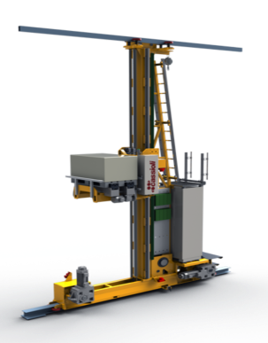
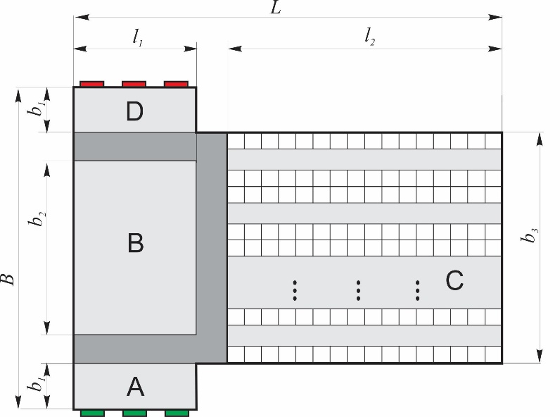
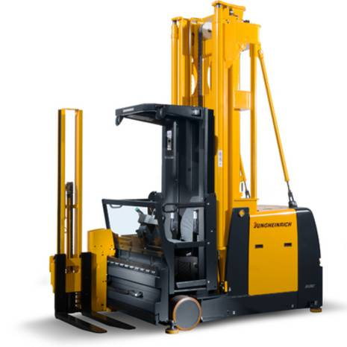
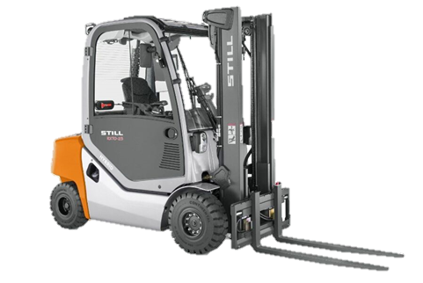
Машински факултет Универзитета у Нишу
Основне академске студије
Усмерење: Саобраћајно машинство транспорт и логистика
http://pmilic.masfak.ni.ac.rs
Практична настава
Технолошко пројектовање складишта
(први колоквијум)

Slide 6
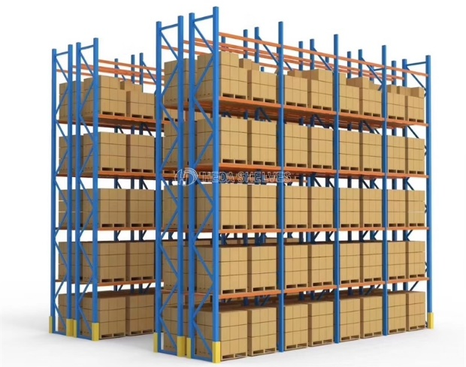
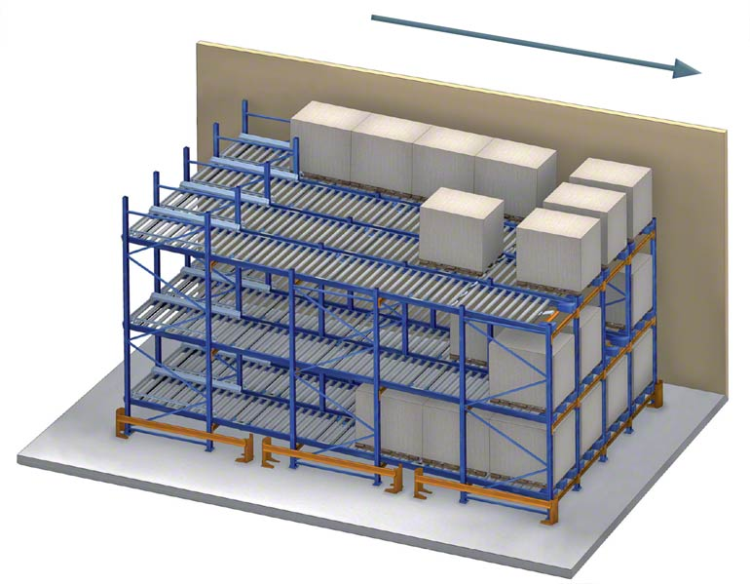
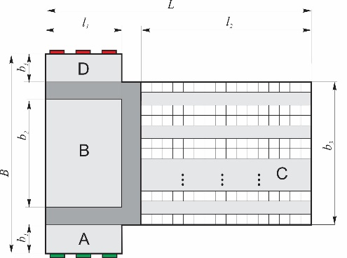
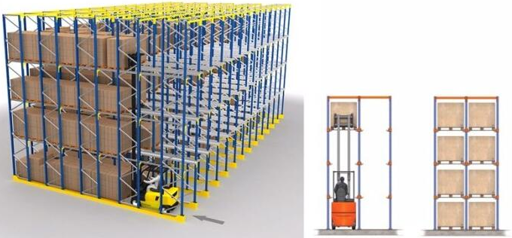
Машински факултет Универзитета у Нишу
Основне академске студије
Усмерење: Саобраћајно машинство транспорт и логистика
http://pmilic.masfak.ni.ac.rs
Практична настава
Технолошко пројектовање складишта
(први колоквијум)

Slide 7
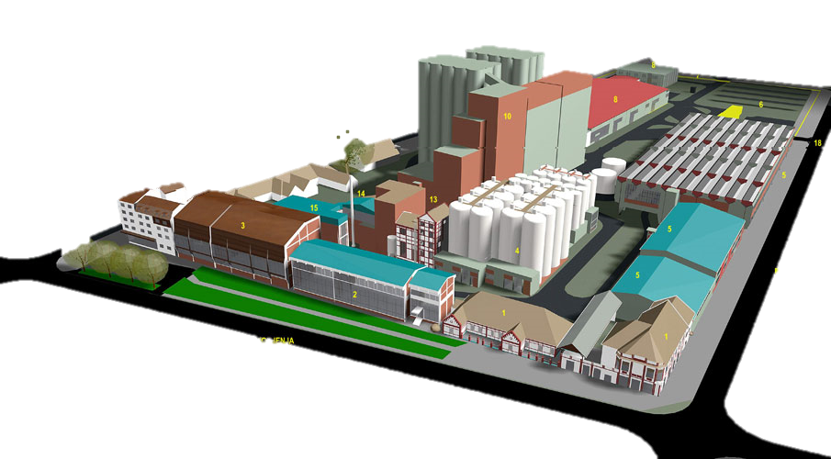
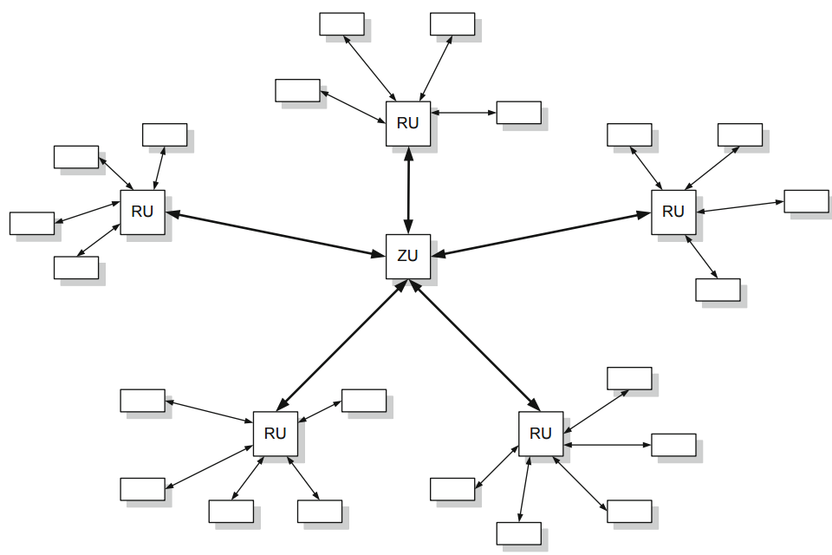
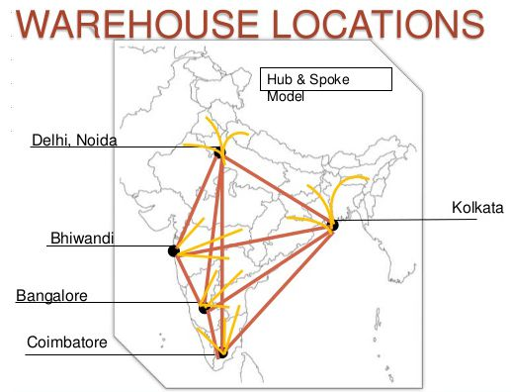
Машински факултет Универзитета у Нишу
Основне академске студије
Усмерење: Саобраћајно машинство транспорт и логистика
http://pmilic.masfak.ni.ac.rs
Практична настава
ЛОКАЦИЈА СКЛАДИШТА
Микро локација
Макро локација

Slide 8

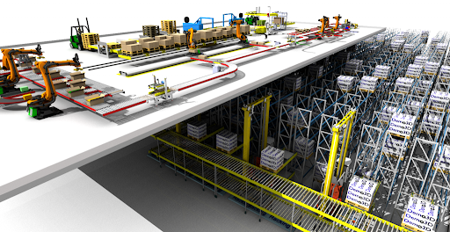
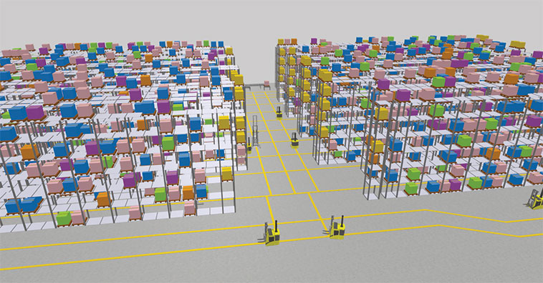
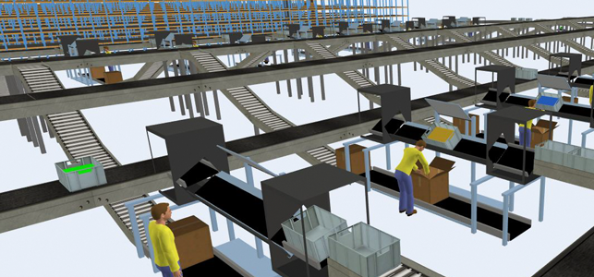
Машински факултет Универзитета у Нишу
Основне академске студије
Усмерење: Саобраћајно машинство транспорт и логистика
http://pmilic.masfak.ni.ac.rs
Практична настава
Симулација рада складишног
система применом софтверa

Slide 9
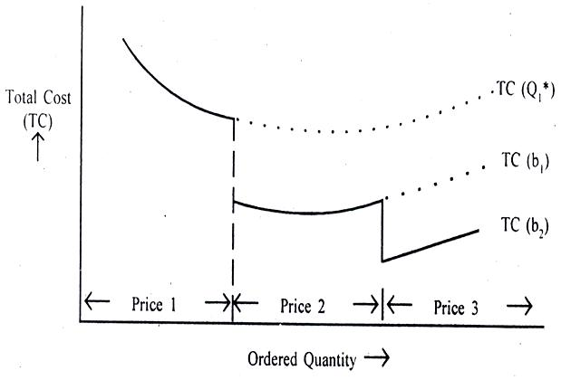
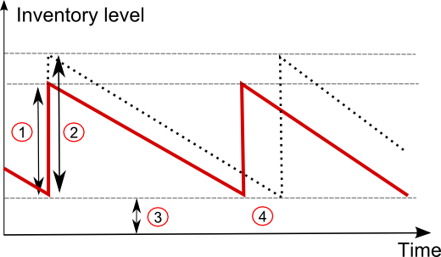
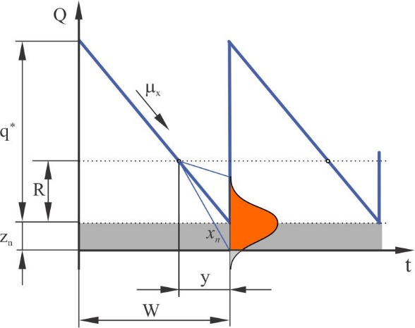
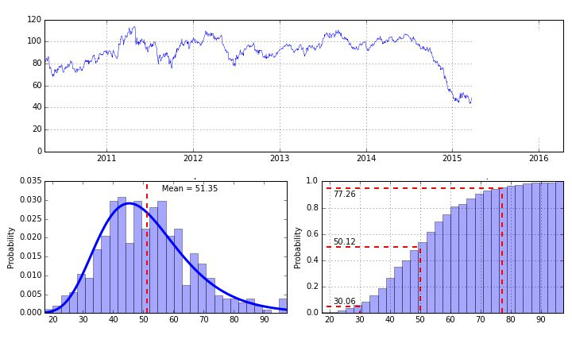
Машински факултет Универзитета у Нишу
Основне академске студије
Усмерење: Саобраћајно машинство транспорт и логистика
http://pmilic.masfak.ni.ac.rs
Практична настава
УПРАВЉАЊЕ ЗАЛИХАМА
Статички и динамички модели залиха
Модели залиха са детерминистичком и стохастичком потражњом
Модели залиха са стохастичким временом испоруке и стохастичком потражњом ...

Slide 10

Машински факултет Универзитета у Нишу
Основне академске студије
Усмерење: Саобраћајно машинство транспорт и логистика
http://pmilic.masfak.ni.ac.rs
Литература
Вукићевић С., Складишта, Превинг, Београд, 1994.
Георгијевић М., Регална складишта,
Факултет техничких наука, Нови Сад, 1995.
Милеуснић Н., Унутрашњи транспорт и складишта,
Научна књига, Београд, 1990.
Арнолд Д., Токови материјала
(област: Складиштење и комисионирање),
превод. Машински факултет Ниш, Ниш, 2004.
Christian Lippolt, Universitaet Karlsruhe IFL ,
Системи складиштења и дистрибуције,
превод. Машински факултет Ниш, Ниш, 2004.
Heinrich Martin, Планирaње логистичких система,
превод. Машински факултет Ниш, Ниш, 2004
Prof. Dr. W. A. Guenthner, TU Muenchen,
Планирaње тeхничких логистичких система,
превод. Машински факултет Ниш, Ниш, 2004.
http://pmilic.masfak.ni.ac.rs

Slide 11
Машински факултет Универзитета у Нишу
Основне академске студије
Усмерење: Саобраћајно машинство транспорт и логистика
http://pmilic.masfak.ni.ac.rs
Методе извођења наставе: Предавања, рачунска вежбања, вежбе на рачунару
Оцена знања
Предиспитне обавезе |  | Завршни испит | Однос /поена
Активност у току предавања и практичне наставе |  | Присуство настави (актовност у току предавања) | 10
Рачунски колоквијуми | 2 | Писмени испит | 60
Раду у софтверу - колоквијум | 1 | Завршни испит (тест) | 30
Обавезе студената: Присуство предавањима и вежбањима.

Slide 12


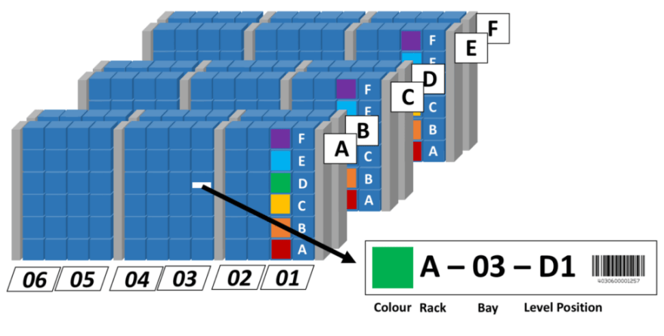
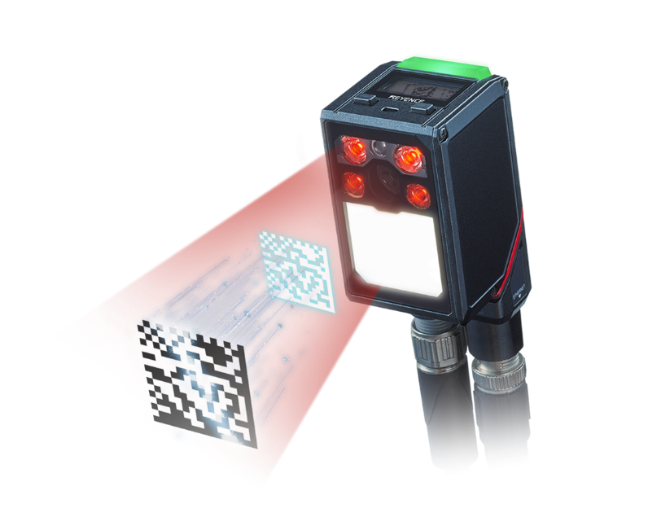

Машински факултет Универзитета у Нишу
Основне академске студије
Усмерење: Саобраћајно машинство транспорт и логистика
http://pmilic.masfak.ni.ac.rs
Практична настава - Означавање у складишу

Slide 13
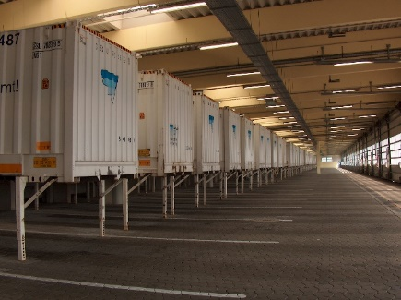
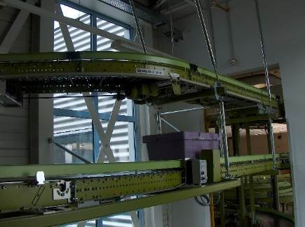
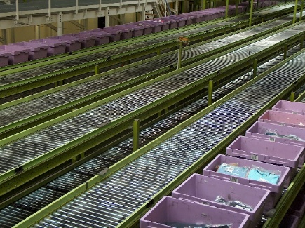
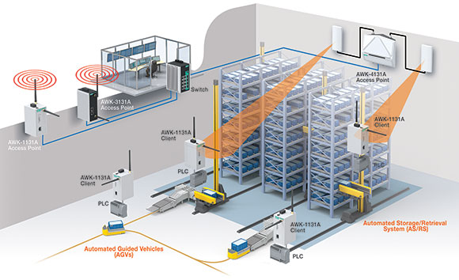
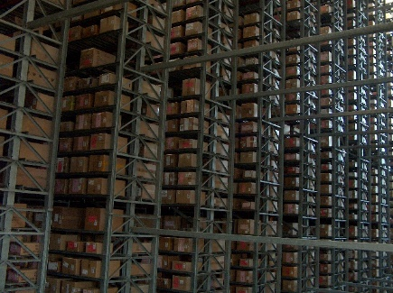

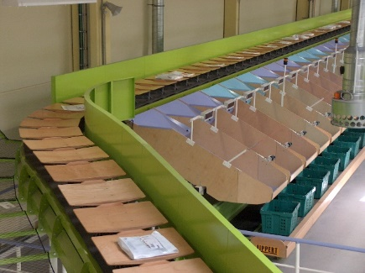
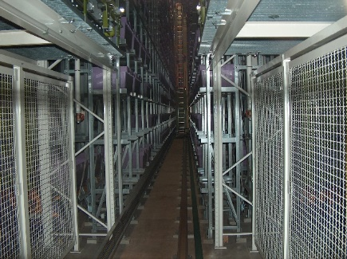
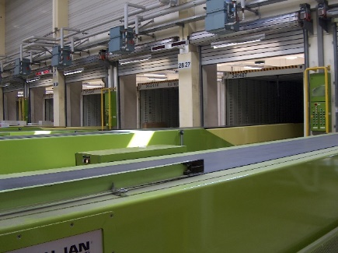
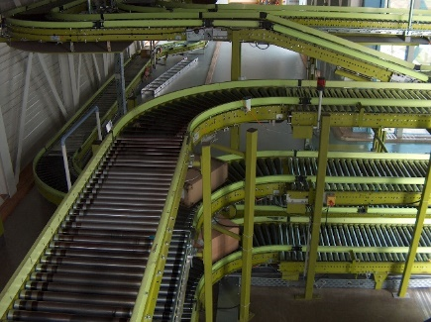
Машински факултет Универзитета у Нишу
Основне академске студије
Усмерење: Саобраћајно машинство транспорт и логистика
http://pmilic.masfak.ni.ac.rs
Практична настава - Означавање у складишу

Slide 14
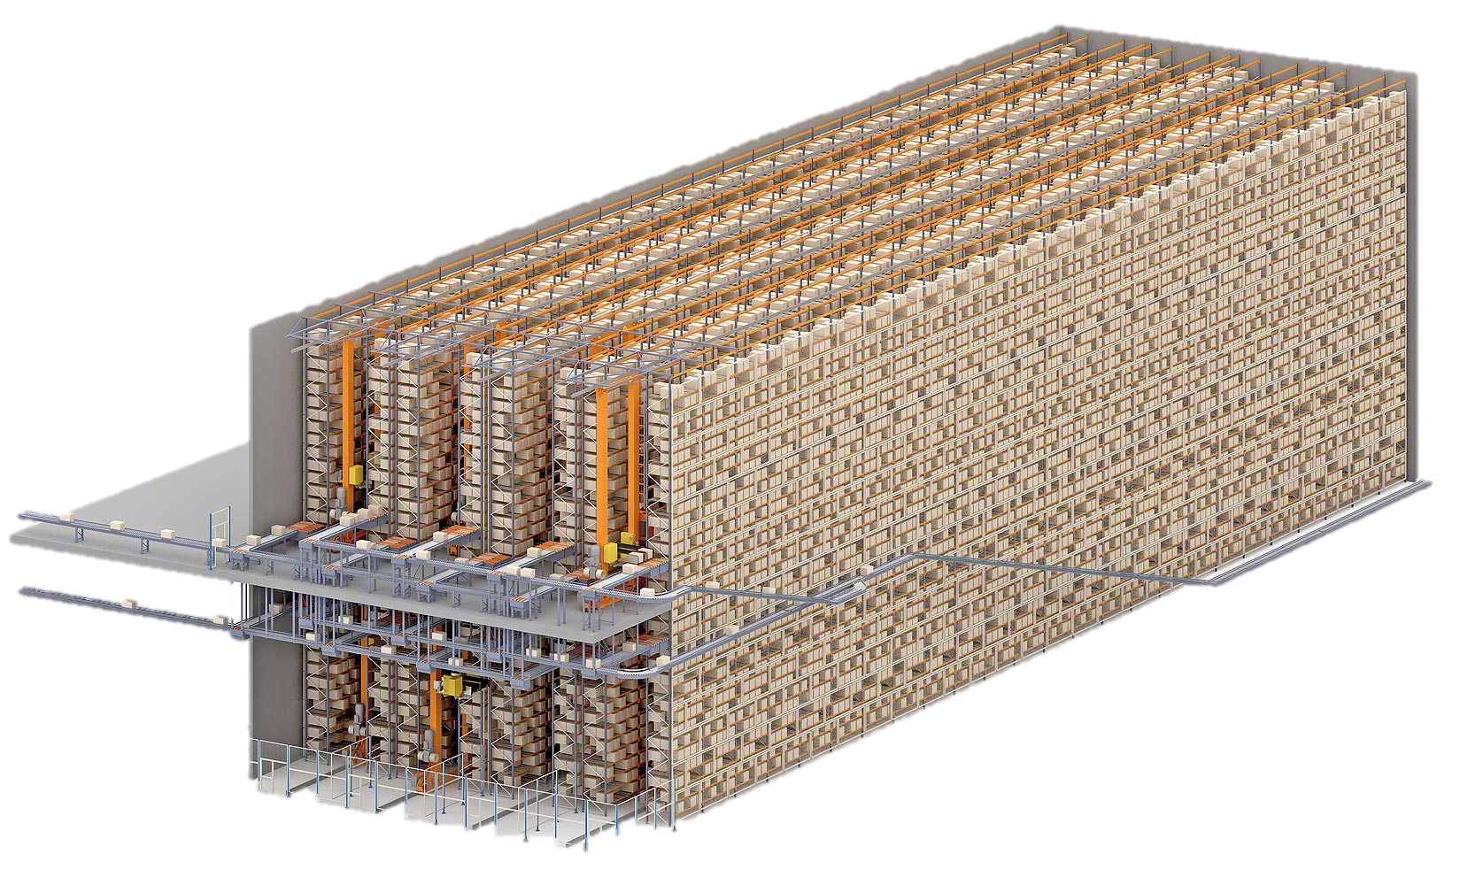
Машински факултет Универзитета у Нишу
Основне академске студије
Усмерење: Саобраћајно машинство транспорт и логистика
http://pmilic.masfak.ni.ac.rs

Slide 15
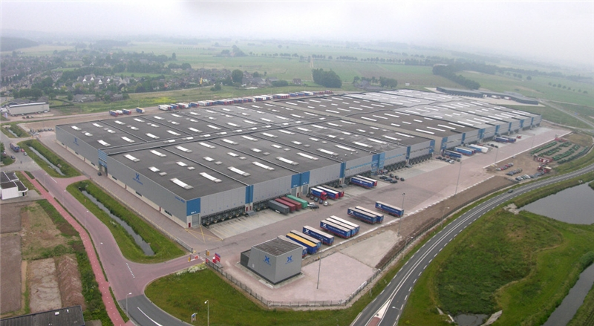

Машински факултет Универзитета у Нишу
Основне академске студије
Усмерење: Структурна анализа машина и возила
http://pmilic.masfak.ni.ac.rs

Slide 16
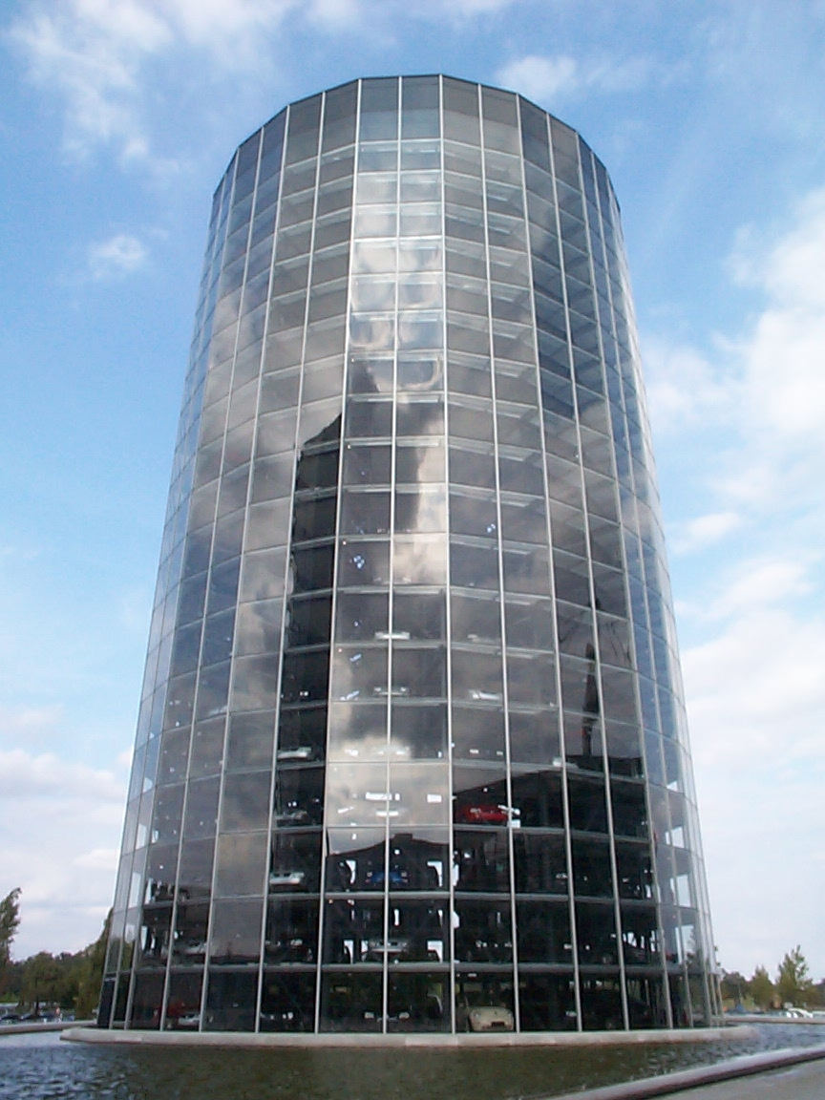
Машински факултет Универзитета у Нишу
Основне академске студије
Усмерење: Структурна анализа машина и возила
http://pmilic.masfak.ni.ac.rs
Хвала на пажњи!

